Slide 1
MVCBr – POO sem deixar de ser RAD
amarildo lacerda

Slide 2




Patrocínio
Apoio

Slide 3
Agenda MVCBr
Onqueu tô?
Onqueu vô?

Slide 4
PQcqM

Slide 5
O destino da Receita

Slide 6
Arquitetura de Software
P | Para quem estamos implementando
Q | Quanto Custo – Mais POG mais Custo
c | Como fazer – Arquitetura de Software
q | Quando ficará pronto
M | Manutenção

Slide 7
Demo

Slide 8
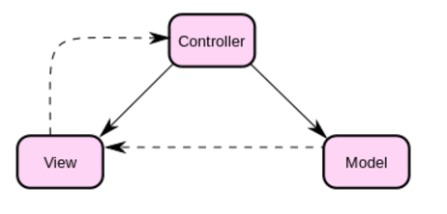
Relacionamento entre Artefatos
1 View
1 Controller
N Models

Slide 9
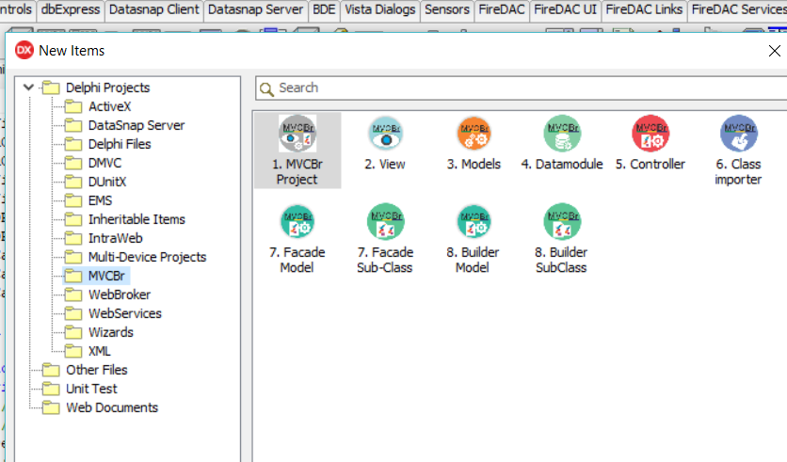

Slide 10
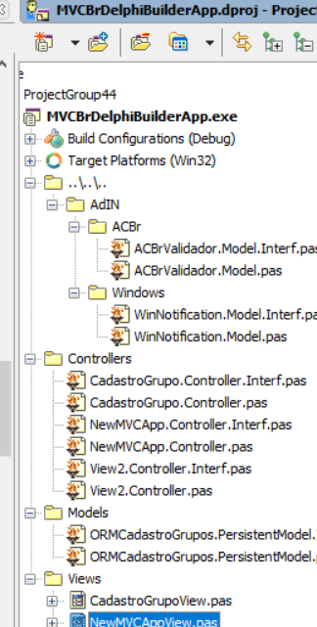
Organização UNIT
Controllers
Models
Views
Builders

Slide 11
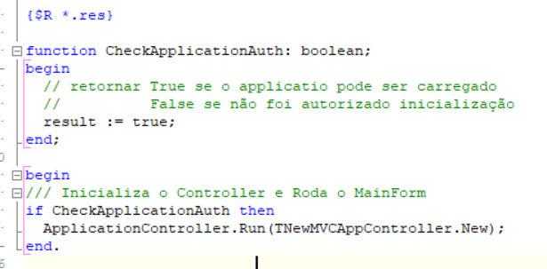
O projeto

Slide 12
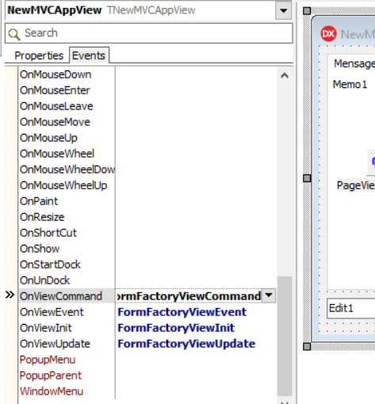
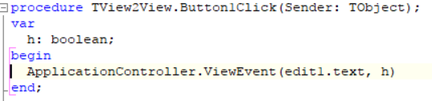
FormEvents
OnViewCommand - Interno
OnViewEvent – Custom entre Views
OnViewInit – Init View Event
OnViewUpdate – Entre Artefatos

Slide 13
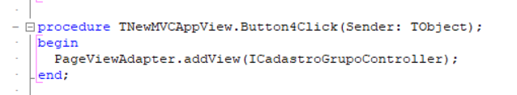
View → TabSheet

Slide 14
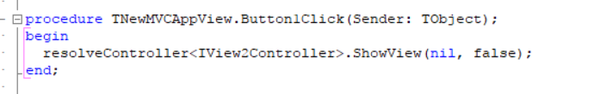
Iniciando uma nova janela ShowModal

Slide 15
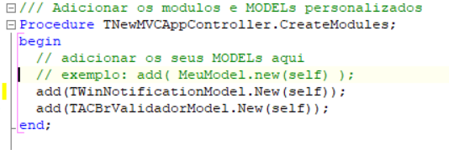
Adicionar Model ao Controller

Slide 16
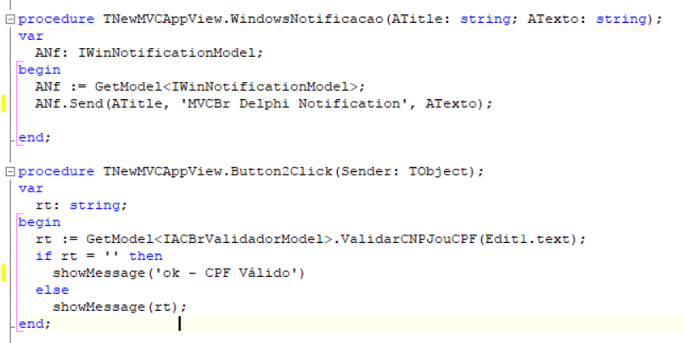
Chamando um Model

Slide 17
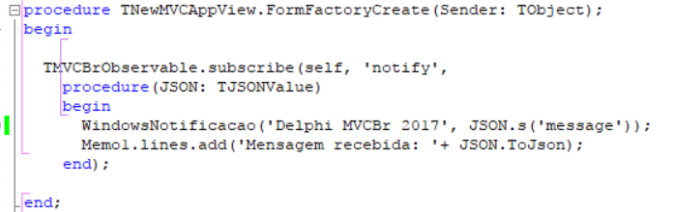
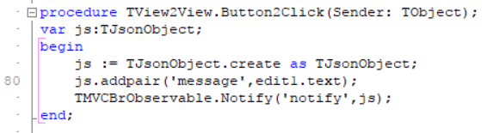

Observer
Subscribe
Notify
Unsubscribe

Slide 18
Perguntas?

Slide 19
amarildo lacerda blog: tireideletra.com.br https://github.com/amarildolacerda/MVCBr
Obrigado
Contatos do Palestrante

